Slide 1
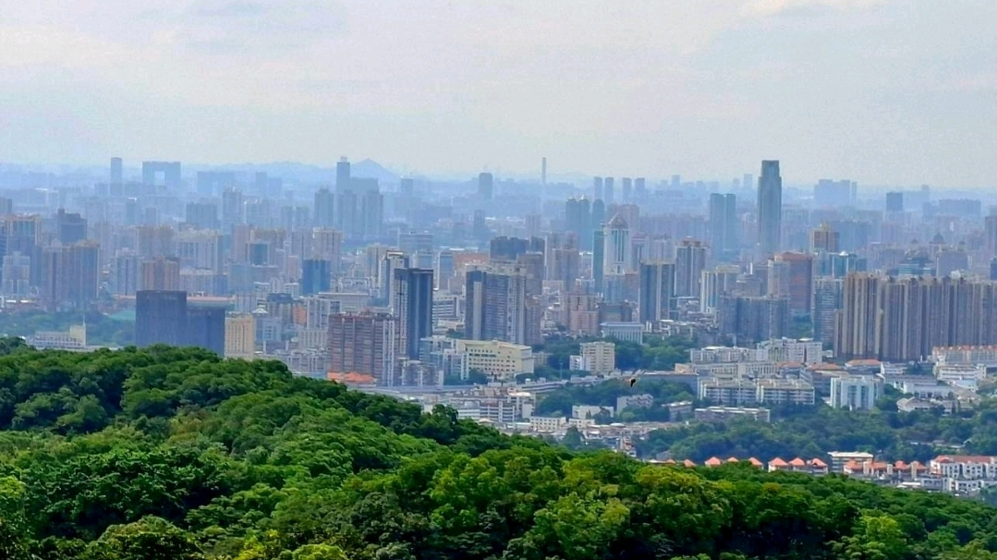
山屿潜境·项目改造前期沟通汇报
华南汽配城及五泉汽配城更新改造概念规划
2026.05

Slide 2
TABLE OF CONTENTS
01
项目背景与现状
汇报提纲
高危物业结构鉴定与区位分析
02
改造规划方案
本汇报围绕项目背景、改造规划、申请要点与综合价值四个维度展开
3号院运动小镇与2号院屋顶网球场
03
改造申请要点
建筑边界、高度与外立面调整
04
运营与综合价值
同步运营规划与社会经济效益
02

Slide 3
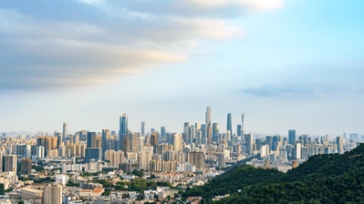
01
项目背景与现状
3号院8栋物业结构鉴定全部为高危等级，亟需改造消除安全隐患
03

Slide 4
3号院全部8栋物业结构鉴定为高危等级
04
极高风险 · 立即停用
21#、18-3# — 违建加建严重、柱承载力不足、钢构锈蚀 | 建议立即清空人员，实施整体拆除或加固
高风险 · 限期停用
18-1#、18-2#、19# — 违建现浇板、混凝土强度不足、抗震构造缺失 | 建议15日内完成人员清退，开展专项加固设计或拆除方案
中风险 · 监控停用
17#、20#、18# — 基础沉降、屋面加建、构件锈蚀 | 建议停止新增荷载，开展实时沉降与裂缝监测，制定拆除计划
结构鉴定汇总表
楼栋 | 结构类型 | 层数 | 建筑面积 | 可靠性等级 | 安全等级 | 抗震能力
17# | 钢筋混凝土框架 | 2层 | 约280㎡ | IV级 | Du级 | 不满足
18# | 钢筋混凝土框架 | 2层 | 约48㎡ | IV级 | Du级 | 不满足
18-1~3# | 钢筋混凝土框架 | 2层 | 约830㎡ | IV级 | Du级 | 不满足
19# | 钢筋混凝土框架 | 2层 | 约512㎡ | IV级 | Du级 | 不满足
20#、21# | 框架/轻钢 | 1-3层 | 约702㎡ | IV级 | Du级 | 不满足
结论：所有建筑结构安全等级为Du级，应立即进行安全加固或改造

Slide 5
项目区位：白云山畔的城市更新核心节点
区位分析
地理位置
广州市白云区，毗邻白云山风景区
广州环城高速与广园快速路交汇处
3号大院（五泉汽配城）
位于高速北侧，8栋建筑（17#-21#及18-1#至18-3#）
2号大院（华南汽配城）
位于高速南侧，包含11#、14#、15#等建筑
核心优势
紧邻白云山自然景观，具备"山景+运动"融合的天然条件
项目位置分布示意图（3号大院与2号大院）
现状痛点
建筑老旧、结构高危、功能低效，与周边城市发展和白云山景观资源严重不匹配
05

Slide 6
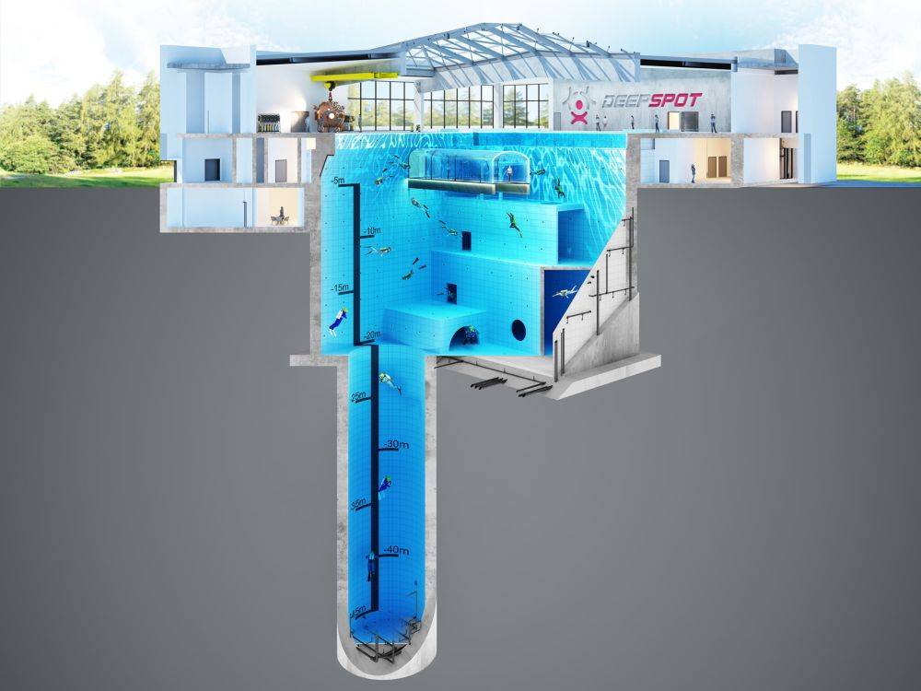
02
改造规划方案
山屿潜境 · 水陆空全维度运动度假小镇
06

Slide 7
3号院：山景沉浸式潜水极限运动小镇
核心定位
国内首个依山而建、山景与水下场景双向融合的城市深潜综合体
核心亮点
"上山瞰城、入水观境"，兼具专业运动、潮玩社交、公益便民三重属性
设计理念
山水分生 · 微改低干预 · 专业打底 · 立体高效 · 公益平衡
建筑改造
保留工业肌理，"工业灰+深海蓝+山麓橙"配色，双首层、空中连廊
深潜池剖面示意 · 10米专业深潜体验
功能分区（用地8000㎡）
核心区 3772㎡
特色区
公益区（桥下）
配套区
50米国标恒温泳池
10米深潜池+专业培训
潜水主题酒店20间客房
配套商业
风洞跳伞
室内蹦极
高空滑索
极限运动体验
免费开放运动场
服务周边社区
补充城市运动场地
全民健身公益配套
约300泊位立体停车楼
主题入口广场
保障双院区客流可达性
07

Slide 8
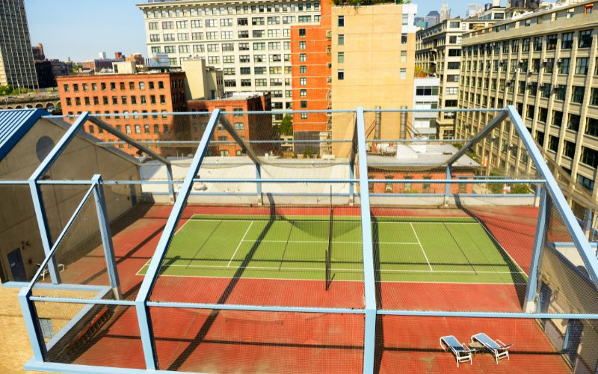
2号院：屋顶6片标准网球场，盘活存量空间
政策依据
2022年广东省《关于加强全民健身场地设施建设的实施意见》明确：可利用建筑屋顶建设各类健身设施，挖掘存量用地
核心优势
充分利用场地
不新增占用地面土地，高效利用建筑屋顶（天台）空间建设专业网球场
风景优美
屋顶网球场可欣赏白云山及城市景观，打造独特的运动体验环境
屋顶网球场示意 · 高效利用建筑存量空间
隔音良好
位于建筑物顶部，有效隔离外界噪音，减少对周边居民的干扰
与3号院同步改造、一同运营，形成"水陆空"全维度运动业态闭环
本项目利用11#、14#、15#栋屋顶，打造6片标准网球场，为广州补充城市运动场地缺口，响应全民健身国家战略，打造低效用地盘活的创新样本。
08

Slide 9
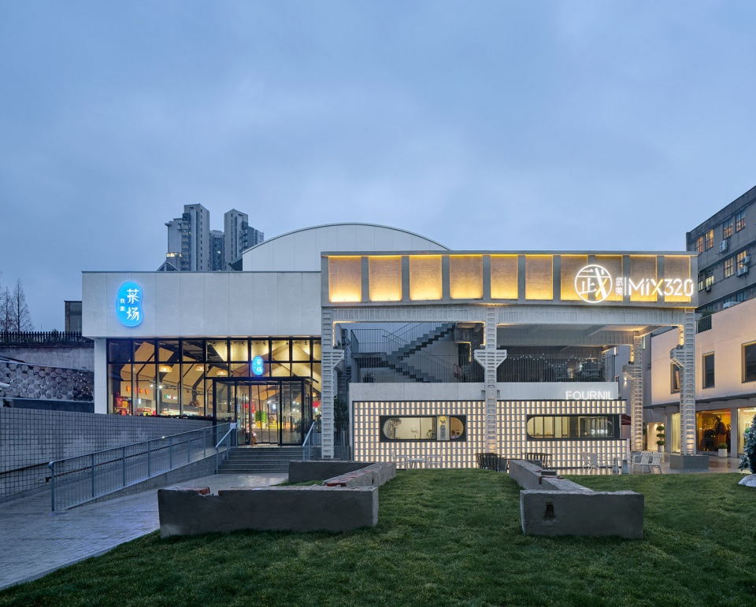
03
改造申请要点
在不增加建筑面积的前提下，申请建筑边界、高度与外立面调整
09

Slide 10
申请一：重新规整建筑边界，满足泳池与酒店布置需求
申请内容
在不增加建筑面积的前提下，重新规整建筑边界线
改造必要性
▸ 现有建筑布局零散不规则，无法满足50米国标恒温泳池的标准尺寸布置（50m×25m）
▸ 潜水主题酒店（20间客房）需要合理的平面进深与采光面，现有建筑进深不足
▸ 极限运动设施与配套商业需要连贯的功能分区与动线组织，现有分散布局无法支撑
调整原则
01
占地面积不增加
02
功能布局合理化
03
安全与效率提升
总建筑占地面积不增加，维持现有建筑占地范围，仅对边界线进行规整优化
规整后的边界线更加符合功能业态的合理布局需求，提升空间使用效率
优化建筑间距与消防通道，提升整体安全性与使用效率
核心承诺：建筑边界规整不增加建筑面积，不改变用地性质，不突破用地红线，仅优化现有占地范围内的边界线布局
10

Slide 11
申请二：屋顶高度调整至不超15米，外立面整体改造
屋顶高度调整
外立面改造
≤15m
配色方案：工业灰 + 深海蓝 + 山麓橙
设计语言：全景落地玻璃 + 半山退台设计
景观视野：最大化拓展山景观景面
特色空间："山境潜望台"高空打卡制高点
改造理念：保留工业遗存肌理，对标广州1906科技园微改造
总高度上限
▸ 现有建筑高度参差不齐，部分违建加建导致结构负荷超标
▸ 统一限高15米既满足功能需求（泳池净空、酒店层高）
▸ 《广州市白云山风景名胜区保护条例》及城市更新规划，具体管控范围如下：外围保护地带：在白云山风景名胜区的外围保护地带内，新建的建（构）筑物高
度应当控制在15米以内。
建筑改造示意 · 保留工业肌理与现代设计语言融合
承诺：不增加建筑面积 · 不突破用地红线 · 不改变用地性质 · 依法依规推进改造
11

Slide 12
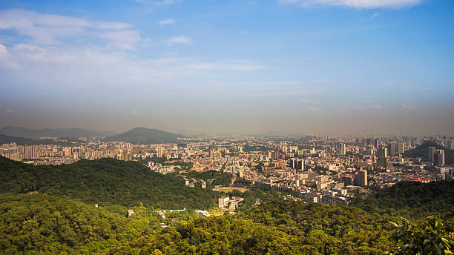
04
运营与综合价值
2号院与3号院同步改造、一同运营，打造城市更新标杆
12

Slide 13
同步运营：水陆空全维度运动度假目的地
2号院 · 屋顶网球
3号院 · 潜水小镇
双院区联动运营
6片标准网球场
引流城市网球爱好者
打造高端运动社交平台
山顶视野，独特体验
→ 网球社群引流入口
50米国标恒温泳池
10米深潜池+专业培训
潜水主题酒店20间客房
极限运动体验区
→ 核心留客体验区
网球+潜水+极限运动
+酒店住宿完整消费链
日间运动培训
夜间社交夜经济
→ 全天候目的地
运营闭环模式
网球引流
运动爱好者入口
潜水体验
核心专业服务
极限运动
潮玩社交引爆
酒店留客
度假消费闭环
复购
公益配套
▸ 高速桥下免费开放运动场，服务周边社区居民，补充城市运动场地缺口
▸ 约300泊位立体停车楼，面向居民、公园游客、运动爱好者开放，缓解区域停车难题
13

Slide 14
三重价值：商业盈利、民生公益、城市更新
14
商业价值
民生价值
城市更新价值
盘活低效工业用地，打造华南首个山景深潜综合体
预估年客流量可达数十万人次
带动周边商业配套发展
多元收入结构：
• 潜水培训与体验
• 酒店住宿
• 运动体验与商业零售
屋顶网球场补充城市运动场地缺口
响应全民健身国家战略
桥下公益运动场免费开放，服务周边社区居民
约300个停车位缓解区域停车难题
为市民创造宝贵的专业运动空间
消除3号院8栋高危建筑安全隐患
从根本上解决结构安全问题
白云山畔城市地标
提升区域城市形象与文旅吸引力
契合广州城市更新政策导向
打造低效用地盘活创新样本
商业盈利 · 民生公益 · 城市更新 —— 三重价值共赢
政策契合度
▸ 契合《广州市城市更新条例》关于低效存量用地盘活利用的政策导向
▸ 响应国家全民健身战略，补充公共体育设施供给
▸ 落实广东省"挖掘存量用地"政策，打造屋顶体育设施建设创新样本

Slide 15
山屿潜境 · 期待与您共创城市更新标杆
恳请主管部门批准3号院建筑边界规整、屋顶高度调整（不超15米）、外立面改造申请
承诺：不增加建筑面积 · 不突破用地红线 · 依法依规推进改造
打造广州独有的山麓极限运动地标，实现商业、民生、城市更新三重价值共赢
2026年5月

